Slide 1
Енергетска ефикасност

Slide 2
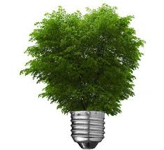
ПОЈАМ
Појам енергетска ефикасност се начешће сусреће у два могућа значења, од којих се једно односи на уређаје, а друго на мере и понашања.

Slide 3
Под енергетски ефикасним уређајем сматра се онај који има велики степен корисног дејства, тј. мале губитке приликом трансформације једног вида енергије у други.
На пример, „обична“ сијалица велики део електричне енергије претвара у топлотну енергију, а само мали у корисну светлосну енергију, и у том смислу она (сијалица) представља енергетски неефикасан уређај.

Slide 4
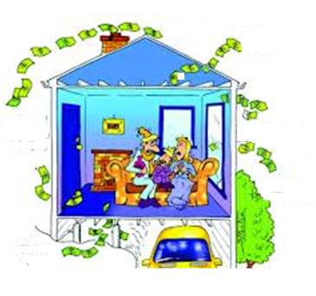
ГУБИТАК ЕНЕРГИЈЕ
42% ПРЕКО
КРОВА
24% КРОЗ
ЗИДОВЕ БЕЗ
ИЗОЛАЦИЈЕ
12% ОКО
СТОЛАРИЈЕ
12% КРОЗ ОБИЧНА
СТАКЛА
10% КРОЗ
ПОД

Slide 5
Мере енергетске ефикасности
Када је реч о мерама, под енергетском ефикасношћу подразумевају се мере које се примењују у циљу смањења потрошње енергије. Без обзира да ли је реч о техничким или нетехничким мерама, или о променама у понашању, све мере подразумевају исти, или чак и виши, степен оствареног комфора и стандарда.

Slide 6
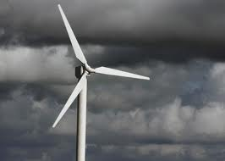
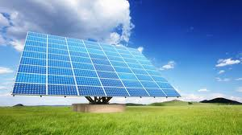
ЗАМЕНА НЕОБНОВЉИВИХ ЕНЕРГЕНАТА ОБНОВЉИВИМ

Slide 7
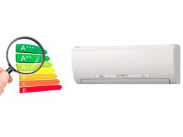
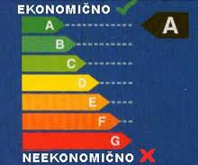
ЗАМЕНА ЕНЕРГЕТСКИ НЕФЕИКАСНИХ ПОТРОШАЧА ЕФИКАСНИМ

Slide 8
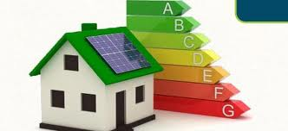
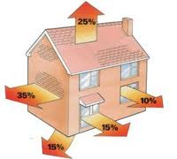
ИЗОЛАЦИЈА ПРОСТОРА КОЈИ СЕ ГРЕЈЕ

Slide 9
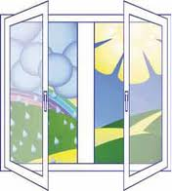
ЗАМЕНА ДОТРАЈАЛЕ СТОЛАРИЈЕ У ПРОСТОРИМА КОЈИ СЕ ГРЕЈУ

Slide 10
ПАМЕТНО УПРАВЉАТИ РАСВЕТОМ
КОРИСТИТИ ШТЕДЉИВЕ СИЈАЛИЦЕ.
РЕДОВНО ЧИСТИТИ СИЈАЛИЦЕ И РАСВЕТНА ТЕЛА, ЈЕР ПРАШИНА СМАЊУЈЕ ЕФИКАСНОСТ ДО 50%
БОЈИТИ ЗИДОВЕ У СВЕТЛИЈЕ БОЈЕ, ЈЕР ТАМНЕ УПИЈАЈУ СВЕТЛОСТ
ЗАМЕНИТИ ОБИЧНЕ СИЈАЛИЦЕ СА УЖАРЕНОМ НИТИ ШТЕДЉИВИМ СИЈАЛИЦАМА.

Slide 11
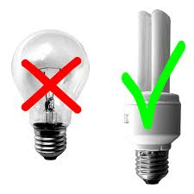
ШТЕДЉИВЕ СИЈАЛИЦЕ ЗА ИСТИ ИНТЕНЗИТЕТ ОСВЕТЉЕЊА ТРОШЕ ПЕТ ДО ШЕСТ ПУТА МАЊЕ ЕЛЕКТРИЧНЕ ЕНЕРГИЈЕ И ИМАЈУ ДО ДЕСЕТ ПУТА ДУЖИ РАДНИ ВЕК У ОДНОСУ НА ОБИЧНЕ СИЈАЛИЦЕ СА УЖАРЕНИМ ВЛАКНОМ.

Slide 12
ВИШЕ КОРИСТИТИ ПРИРОДНО СВЕТЛО УМЕСТО ВЕШТАЧКОГ

Slide 13
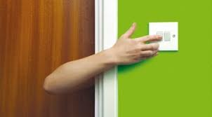
ГАСИТИ РАСВЕТУ У ПРОСТОРИЈАМА У КОЈИМА НИКО НЕ БОРАВИ.

Slide 14
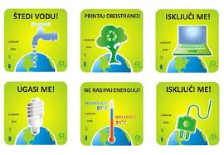
ЕНЕРГЕТСКИ СВЕСНИ И ЕФИКАСНИ
УКЉУЧИ СЕ!

Slide 15
ПОМОЋ У КВИЗУ
КВИЗ ПОЧИЊЕМО ИЗБОРОМ ПИТАЊА КЛИКОМ НА БРОЈ
ОТВОРИЋЕ НАМ СЕ ПИТАЊЕ, КЛИКОМ НА ВРЕМЕ-ПОЧЕЋЕ ДА КУЦА САТ-КАДА
СМИШЉАМО ОДГОВОР
КАДА ОДГОВОРИМО-ПРОВЕРАВАМО ТАЧНОСТ КЛИКОМ НА ПОЉЕ „ОДГОВОРˮ
НА ЕКРАНУ СЕ ПОЈАВЉУЈЕ ТАЧАН ОДГОВОР
ПРИТИСКОМ НА ПОЉЕ „КВИЗ” ВРАЋАМО СЕ НА ОСНОВНУ СТРАНИЦУ КВИЗА
БИРАМО НОВО ПИТАЊЕ КЛИКОМ НА ЖЕЉЕНИ БРОЈ, А КАДА ЗАВРШИМО
СА ПИТАЊИМА, КЛИКНЕМО НА ГЛОБУС
Квиз

Slide 16
квиз
КАКО ИГРАМО КВИЗ?
1
3
5
2
4
Изаберите питање притиском на жељени број
Циљеви и задаци монетарне политике

Slide 17
ЕНЕРГЕТСКА ЕФИКАСНОСТ
10
9
8
7
6
5
4
3
2
1
Време
ШТА СВАКО ОД НАС МОЖЕ ДА УРАДИ У ПОВЕЋАЊУ ЕНЕРГЕТСКЕ ЕФИКАСНОСТИ?
ОДГОВОР
Ваше време је
истекло
ДА ВИШЕ КОРИСТИМО ПРИРОДНО СВЕТЛО ОД ВЕШТАЧКОГ
ДА ЗАМЕНИМО ОБИЧНЕ СИЈАЛИЦЕ ШТЕДЉИВИМ
ДА ОБЛЕПИМО ПРОЗОРЕ ИЗОЛАЦИОНИМ ТРАКАМА
ДА ИСКЉУЧИМО УРЕЂАЈЕ КОЈЕ НЕ КОРИСТИМО
Квиз

Slide 18
ЕНЕРГЕТСКА ЕФИКАСНОСТ
10
9
8
7
6
5
4
3
2
1
Време
КОЈЕ СИЈАЛИЦЕ ТРЕБА ДА КОРИСТИМО КАКО БИСМО БИЛИ ЕНЕРГЕТСКИ
ЕФИКАСНИ ?
ОДГОВОР
Ваше време је
истекло
КАКО БИСМО ПОСТИГЛИ ЕНЕРГЕТСКУ ЕФИКАСНОСТ
ТРЕБА ДА КОРИСТИМО, УМЕСТО СИЈАЛИЦА СА
УЖАРЕНИМ ВЛАКНОМ, ШТЕДЉИВЕ СИЈАЛИЦЕ
Квиз

Slide 19
ЕНЕРГЕТСКА ЕФИКАСНОСТ
10
9
8
7
6
5
4
3
2
1
Време
КОЈИ УРЕЂАЈИ СУ ЕНЕРГЕТСКИ ЕФИКАСНИ?
ОДГОВОР
Ваше време је
истекло
КАДА КУПУЈЕМО УРЕЂАЈЕ ТРЕБА ДА ОБРАТИМО ПАЖЊУ ДА
НАЈВЕЋУ ЕНЕРГЕТСКУ ЕФИКАСНОСТ ИМАЈУ УРЕЂАЈИ У
„А” КЛАСИ
Квиз

Slide 20
ЕНЕРГЕТСКА ЕФИКАСНОСТ
10
9
8
7
6
5
4
3
2
1
Време
КАКО МОЖЕМО ПОБОЉШАТИ ЕНЕРГЕТСКУ ЕФИКАСНОСТ СВОЈЕ КУЋЕ?
ОДГОВОР
Ваше време је
истекло
СТАВЉАЊЕМ ИЗОЛАЦИЈЕ ЗИДОВА
УГРАДЊОМ ПЛАСТИЧНЕ СТОЛАРИЈЕ
КОРИШЋЕЊЕМ ЕНЕРГИЈЕ ИЗ ОБНОВЉИВИХ ИЗВОРА
Квиз

Slide 21
ЕНЕРГЕТСКА ЕФИКАСНОСТ
10
9
8
7
6
5
4
3
2
1
Време
КОЈЕ ОБНОВЉИВЕ ИЗВОРЕ ЕНЕРГИЈЕ ПОЗНАЈЕТЕ?
ОДГОВОР
Ваше време је
истекло
ЕНЕРГИЈА ВЕТРА
ЕНЕРГИЈА ВОДЕ
ТЕРМАЛНИ ИЗВОРИ
ЕНЕРГИЈА СУНЦА
Квиз

Slide 22
УКЉУЧИ СЕ И ТИ - БУДИ ЕНЕРГЕТСКИ ЕФИКАСАН!

